Slide 1
第二章 一元函数及其性质
§7 连续函数 (1)
教学内容：
1）连续函数的定义、性质、运算
2）初等函数的连续性
3）函数间断点的类型

Slide 2
重点：函数在一点连续的概念
难点：间断点的分类
要求：熟练掌握连续函数定义、性质、
运算

Slide 3
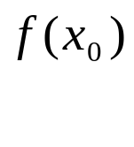
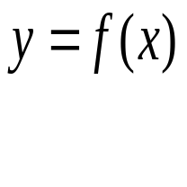
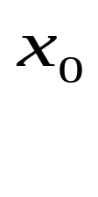
A 连续的概念
a 问题的提出：
（1）自然界中有许多现象,如气温的变化，河水的流动，植物的生长等等，都是连续地变化着的.这种现象在函数关系上的反应,就是函数的连续性.
（2）直观上来说，连续函数的图象是一条连绵不断的曲线。（如图1）
A
O
x
图1

Slide 4

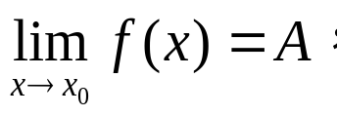


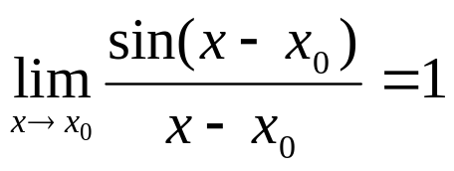

b 函数在一点的连续性
a)．定义的引入
先回顾一下函数在
点的极限
定义中要求
在
的某个空心邻域内有定义，即
在
有没有定义、定义为多少
均与极限有没有、极限为多少无关。这里
可以有三种情况：
无定义，比如上章讲过的特殊极限
（图2）
O
x
图2

Slide 5
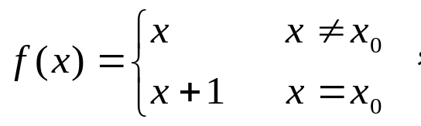

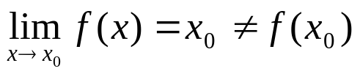


比如
（图3）
(图1）
y
A
O
x
图3
第3种情况与前两种情况不同，要求
在
有定义且极限等于
我们称这种情况为
在
处连续。

Slide 6


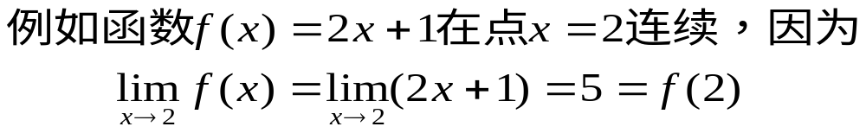
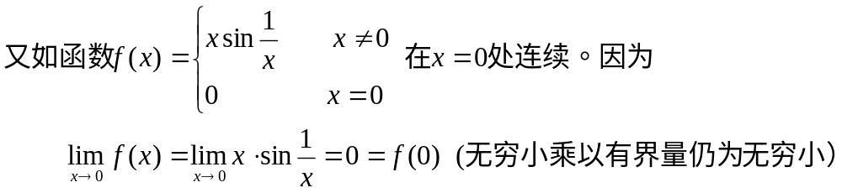
b).
在
处连续的定义
定义1：
设函数
在
的某邻域
内有定义，若
（1）
则称函数
在
点连续。

Slide 7









c)．等价定义
先引入增量的定义：记
自变量
的增量
称为函数
的增量或改变量。要说明的是增量
可以是正的，也可以是负的或0。它们关系的几何意义如图4所示
y
O
x
图4
利用增量定义得

Slide 8




等价定义1：设函数
函数
在
点连续。
等价定义2：设函数
函数
在
点连续。

Slide 9
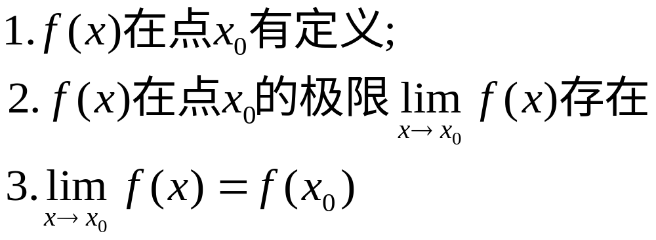


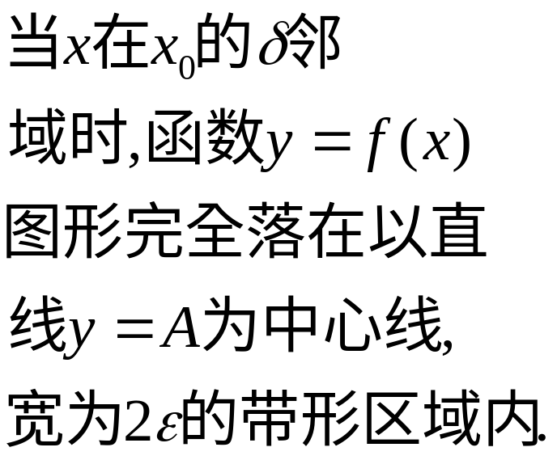









注意：
b. 几何解释:

Slide 10
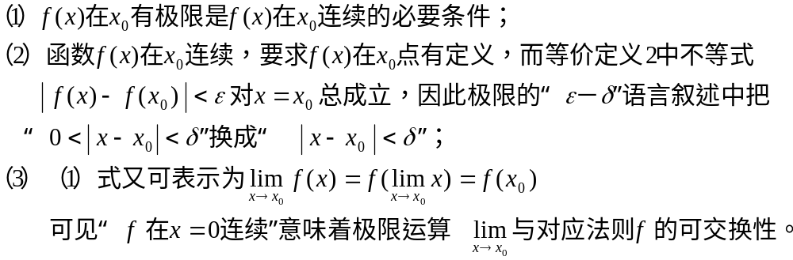
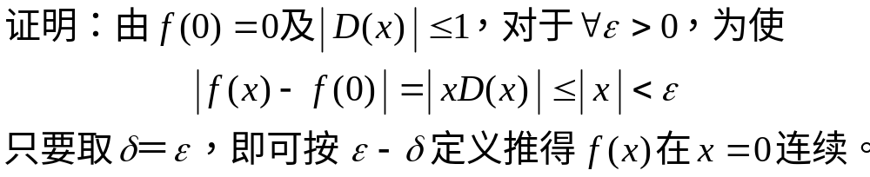
注意问题：
例1：

Slide 11
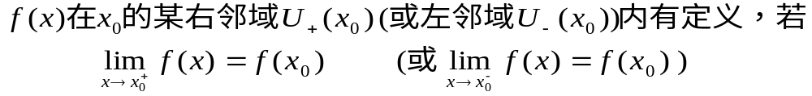
c．左、右连续的定义
当遇到分段函数的分段点或区间的端点时，依定义1不能讨论
的连续性，为此我们在定义1的基础上，由
在
左、右极限的定义得
定义2：设
则称函数
在
点右连续（或左连续）。
根据左、右极限与极限的关系我们容易得左、右连续和连续的关系
定理4．1：
在
点连续的充要条件为：
在
点既右连续又左连续。

Slide 12
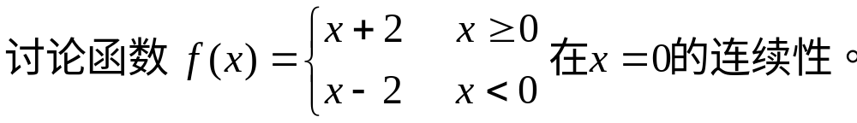
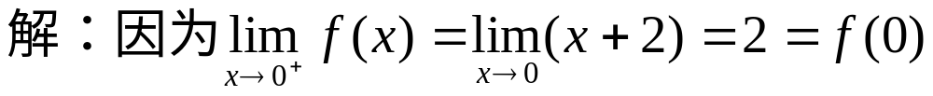
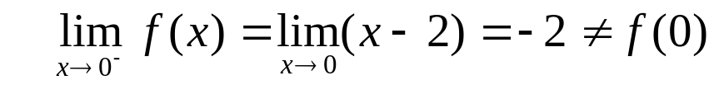
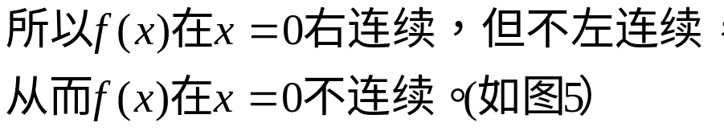
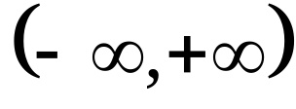
由定理我们知道，要判别分段函数在分段点的连续性可通过左、右连续来讨论。
例2：
y
x+2
2
O
x
－2
x-2
图5
例3 证明函数sinx、cosx在 内连续 。

Slide 13
B 作业
P75
1—3 4(1) (3)

